Slide 1
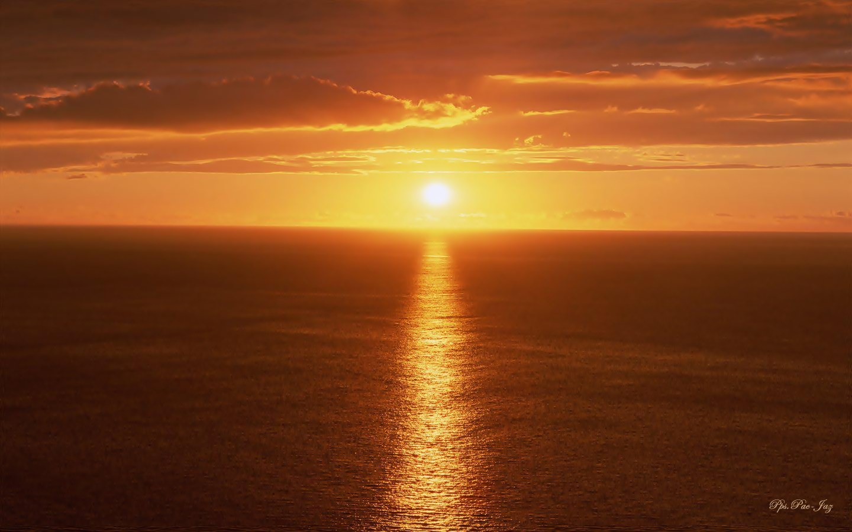
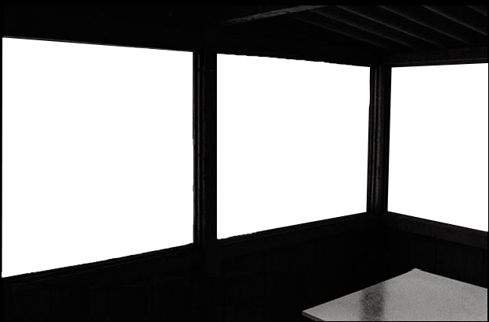
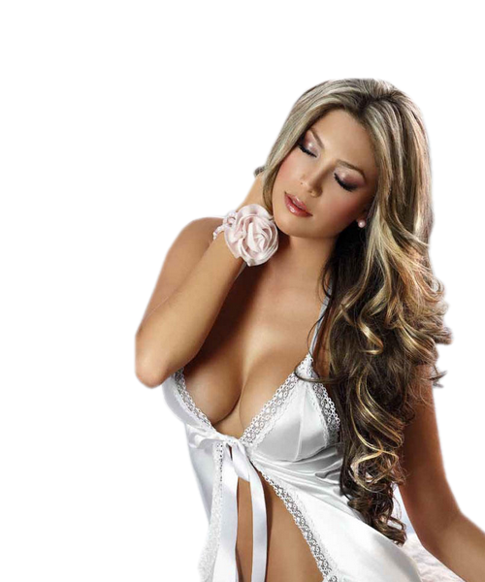




Esta es una creación de Pac-Jaz

Slide 2
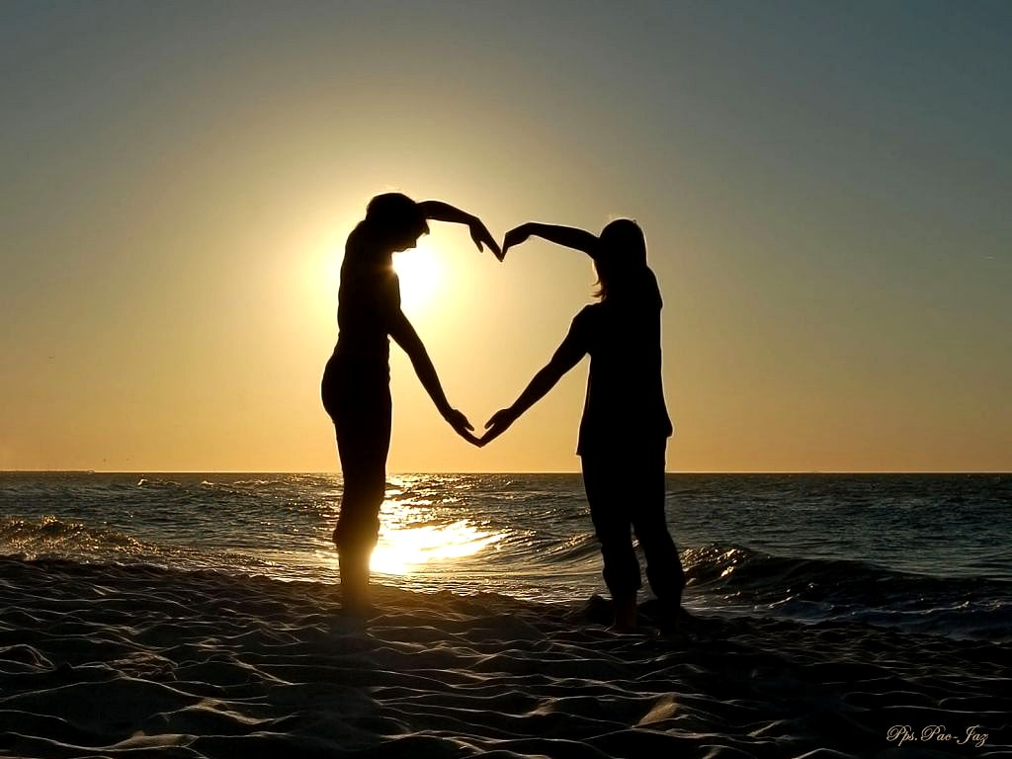
Apareciste así

Slide 3

Y fue el destino el
que nos quiso reunir

Slide 4
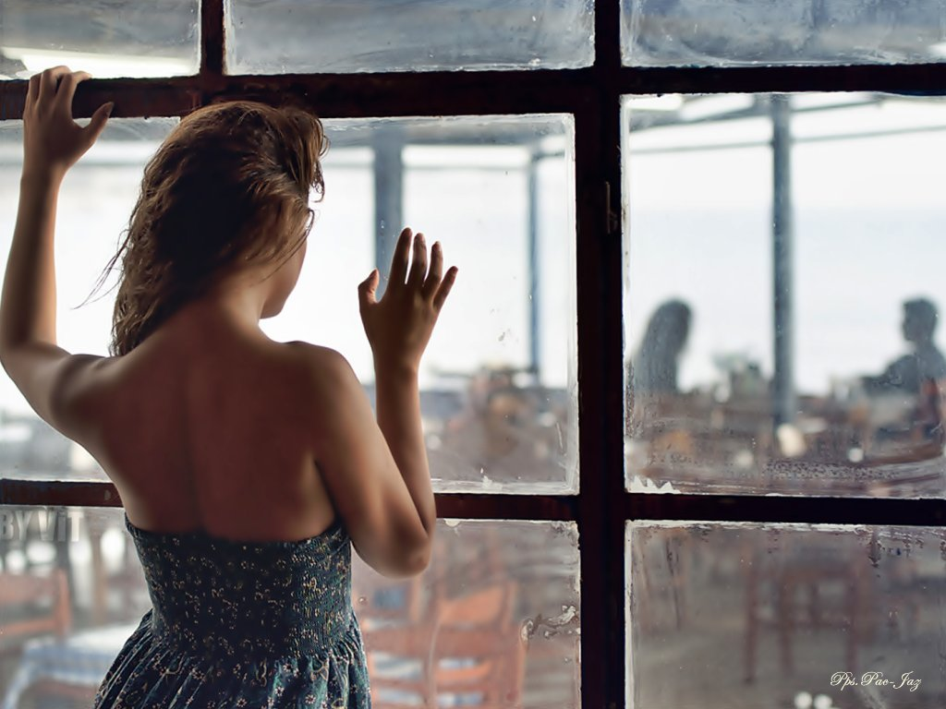
Algún camino de otro
tiempo más felíz

Slide 5
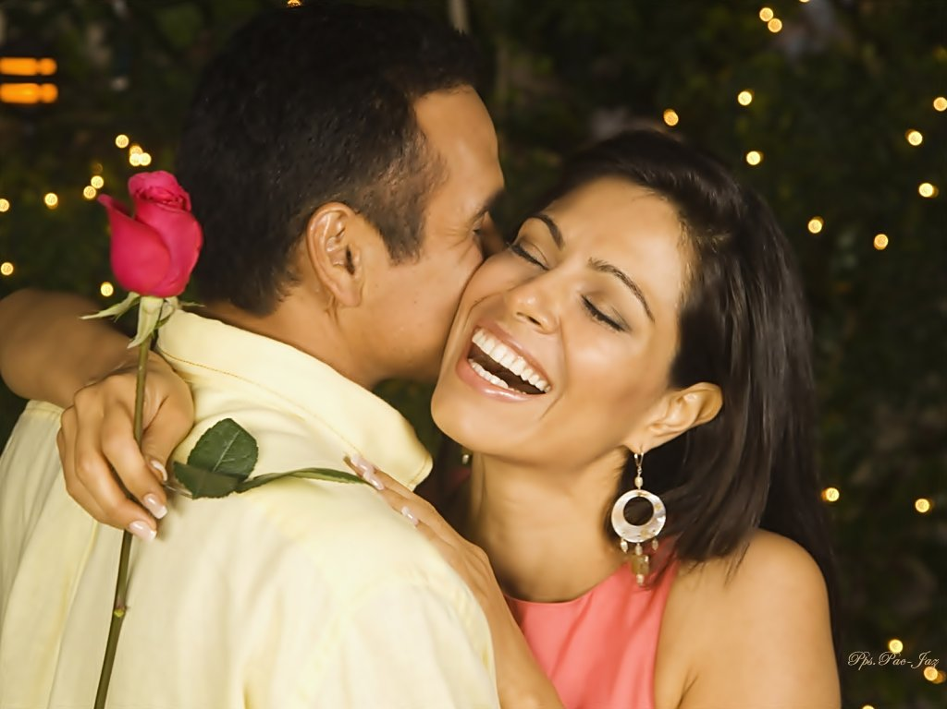
Te trae de nuevo aquí

Slide 6

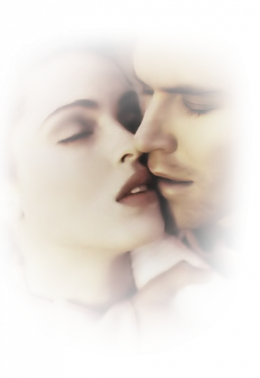
Mi día amaneció

Slide 7
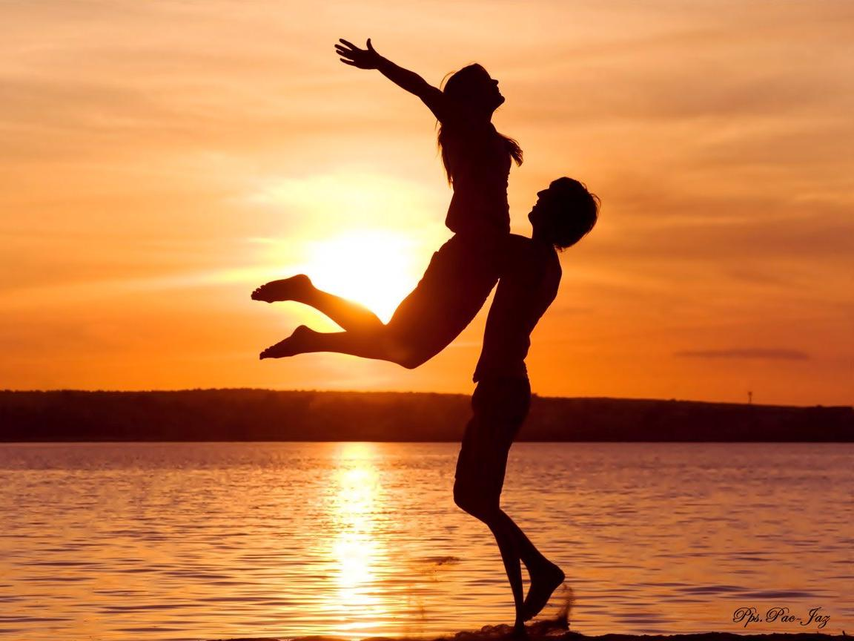
Y cada luz de mi universo
se encendió

Slide 8
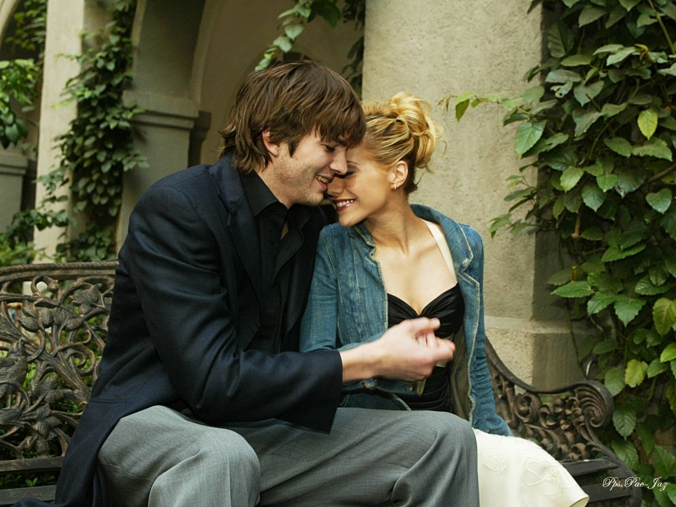
En otro rostro me dijiste
aquí estoy yo

Slide 9
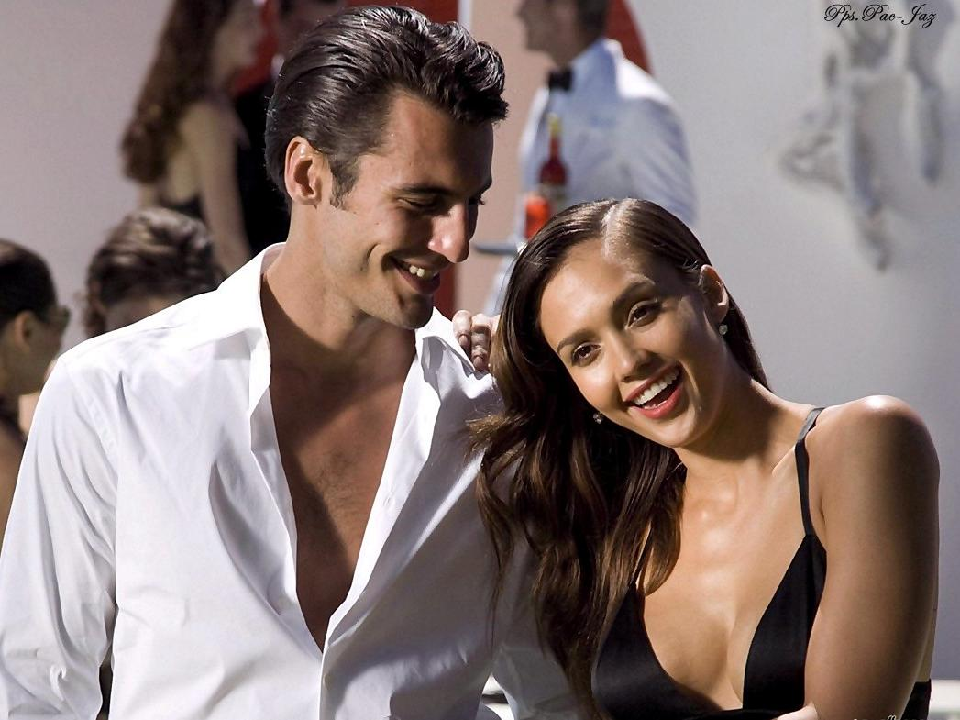
Y yo te conocí

Slide 10
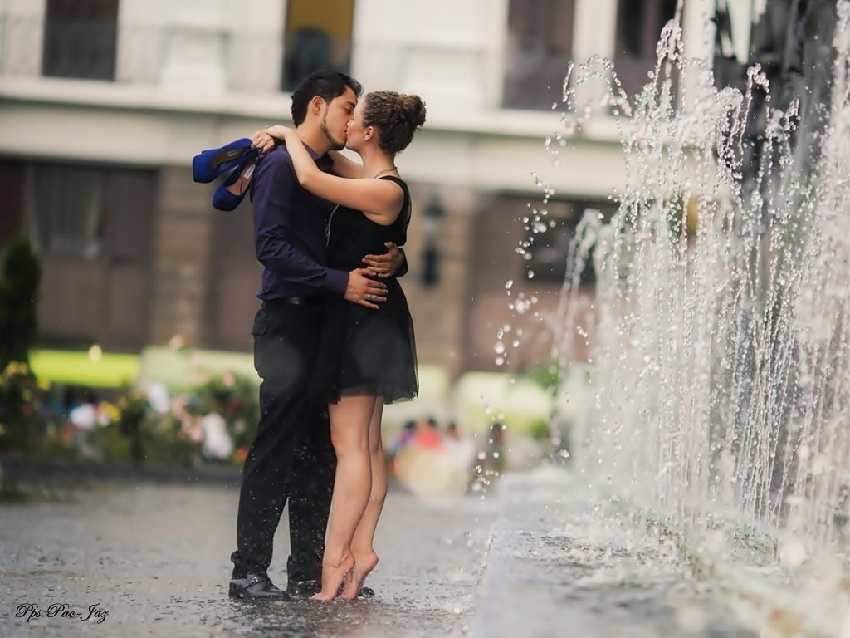
Y mi vida te ofrecí

Slide 11
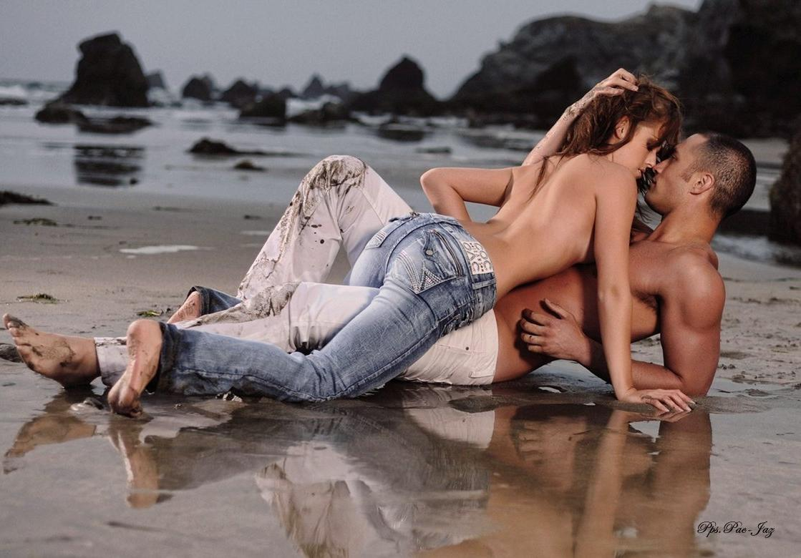
Quédate….Que este tiempo
es nuestro

Slide 12
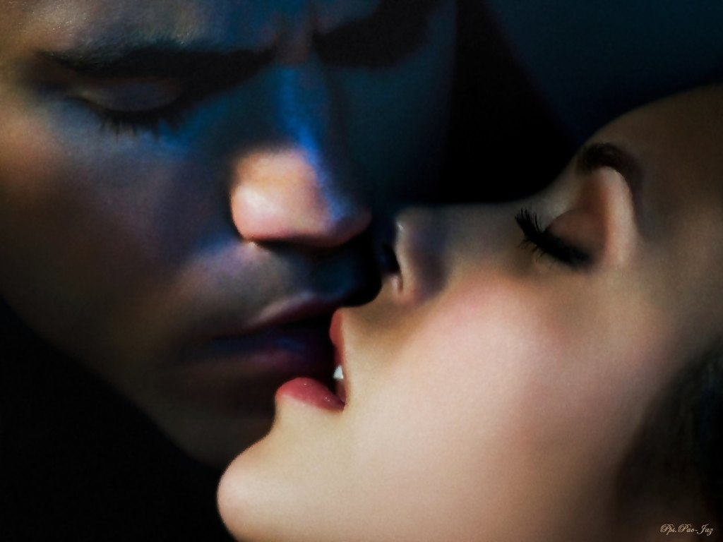
Y el amor …tiene
ganas de volver

Slide 13
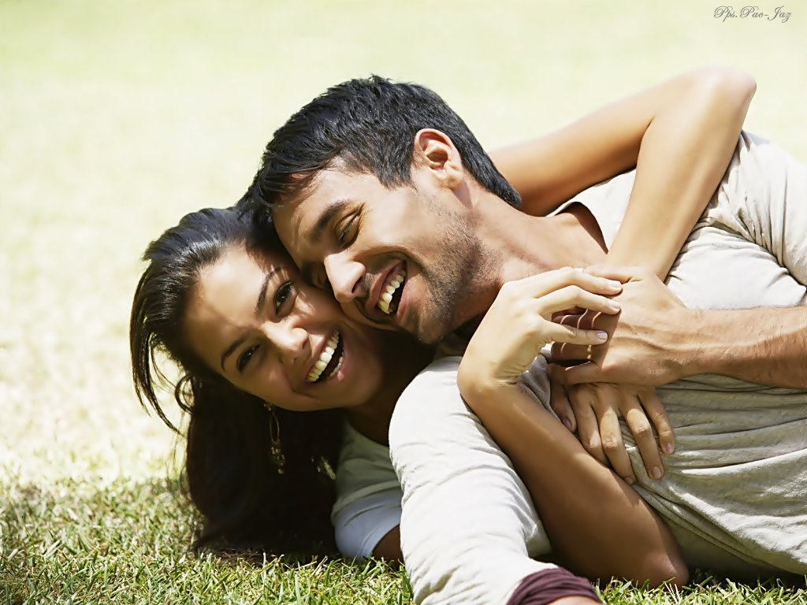
Ohhhh…ohhhh … quédate

Slide 14
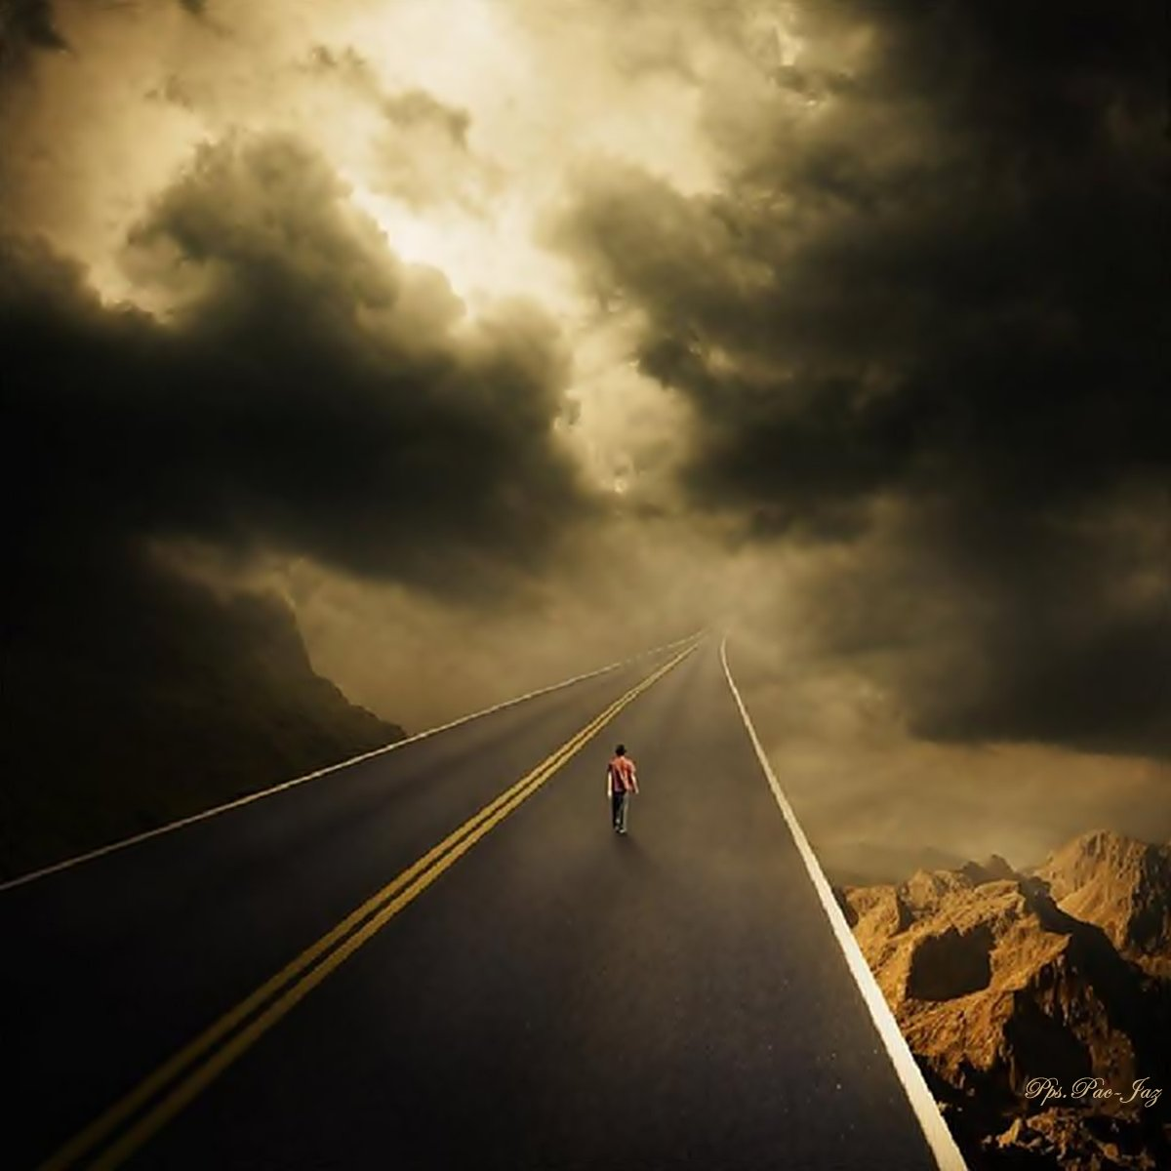
Hoy no te me
vayas como ayer

Slide 15
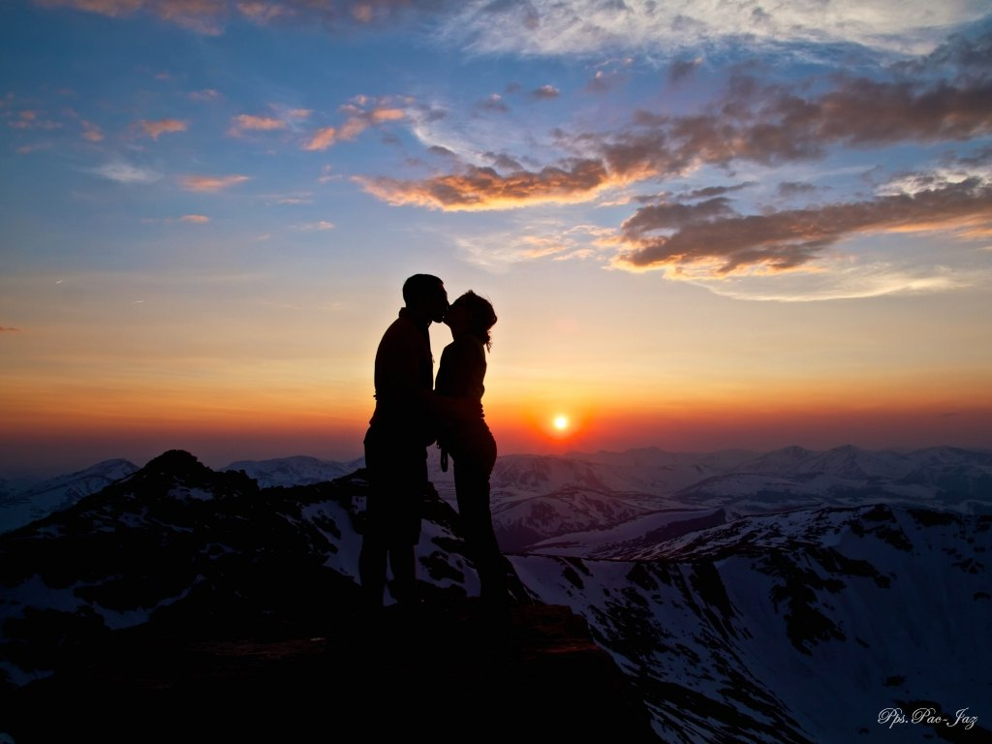
Te fuiste aquella vez

Slide 16
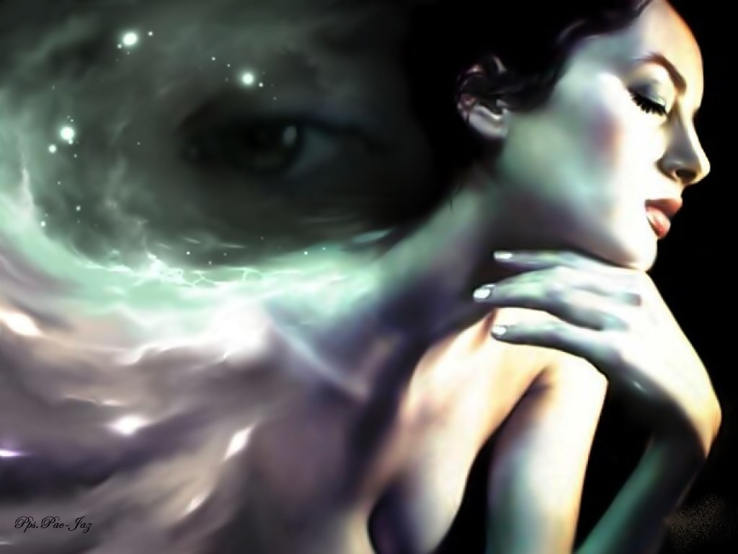
Y yo en mis sueños
tantas veces

Slide 17
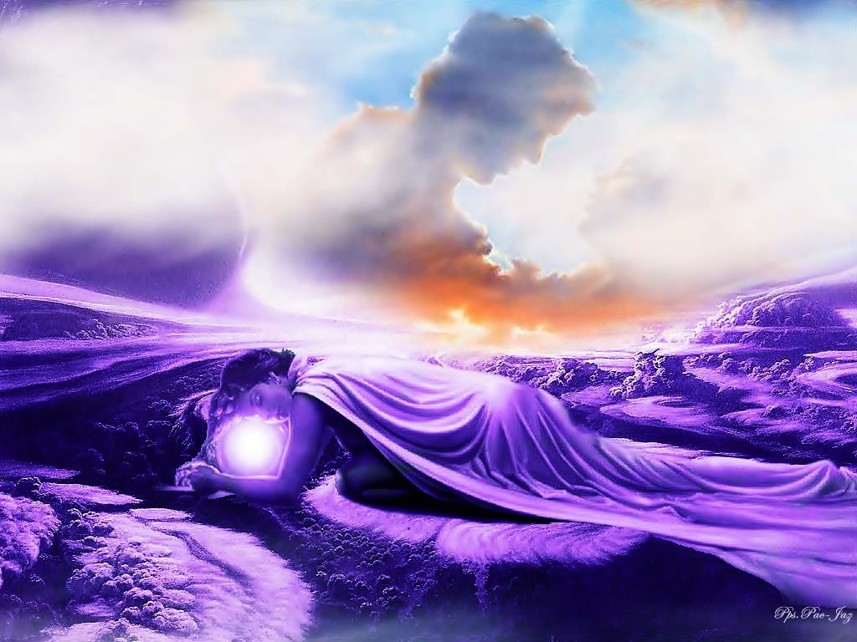
Te Busqué…
Te busque

Slide 18

Entre los ángeles tu voz imaginé

Slide 19

Y así me
Conformé

Slide 20
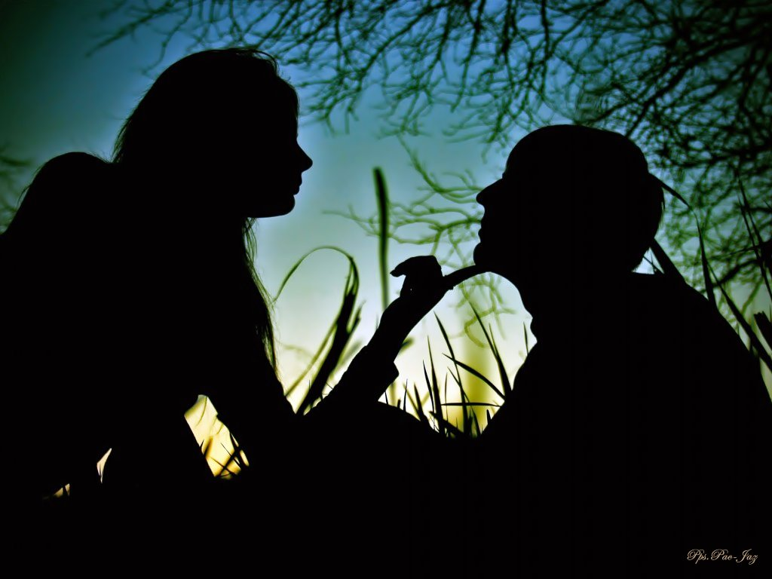
Pero ahora te encontré

Slide 21
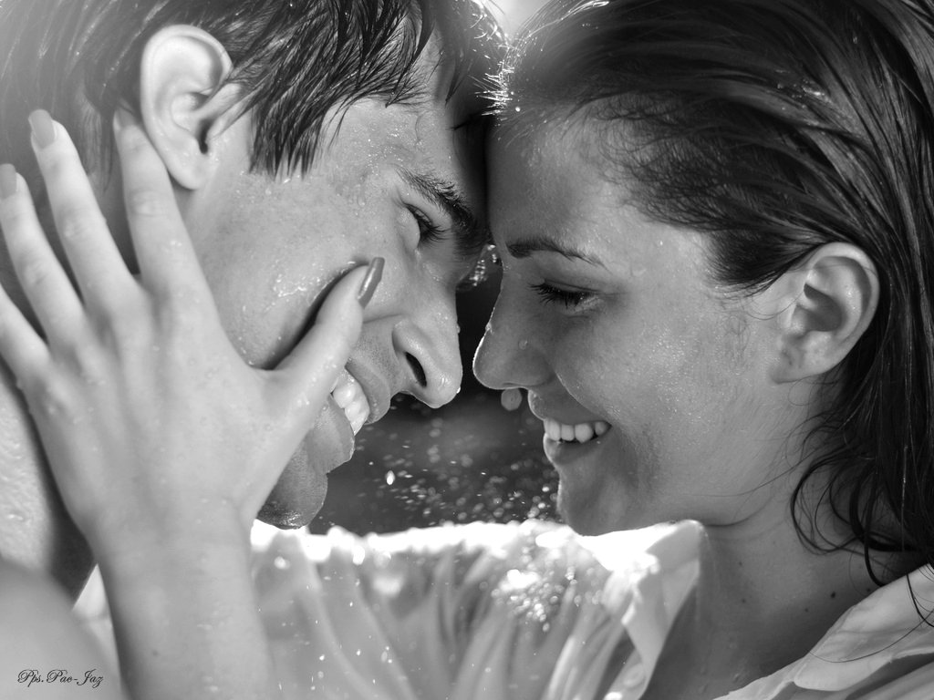
!!! Quédate !!!

Slide 22

Que este tiempo
es nuestro y el Amor

Slide 23

tiene ganas de volver……….uohhhhhhh

Slide 24
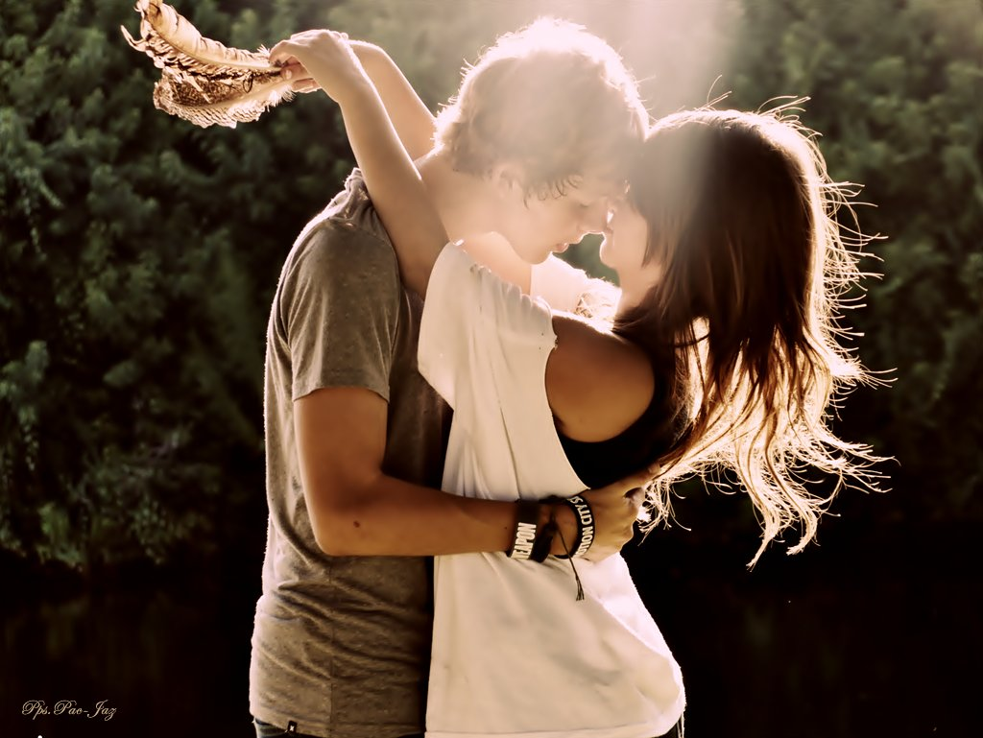
Uoohhhh…quédate

Slide 25
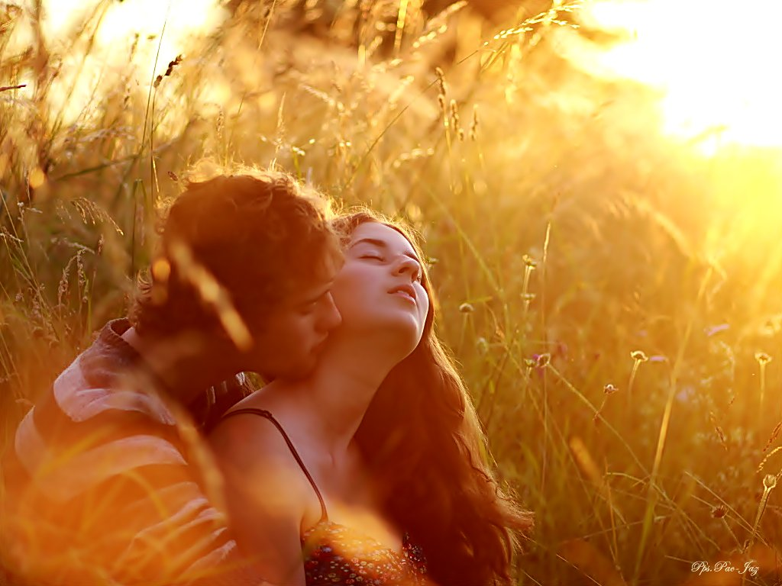
No me dejes sola otra vez

Slide 26
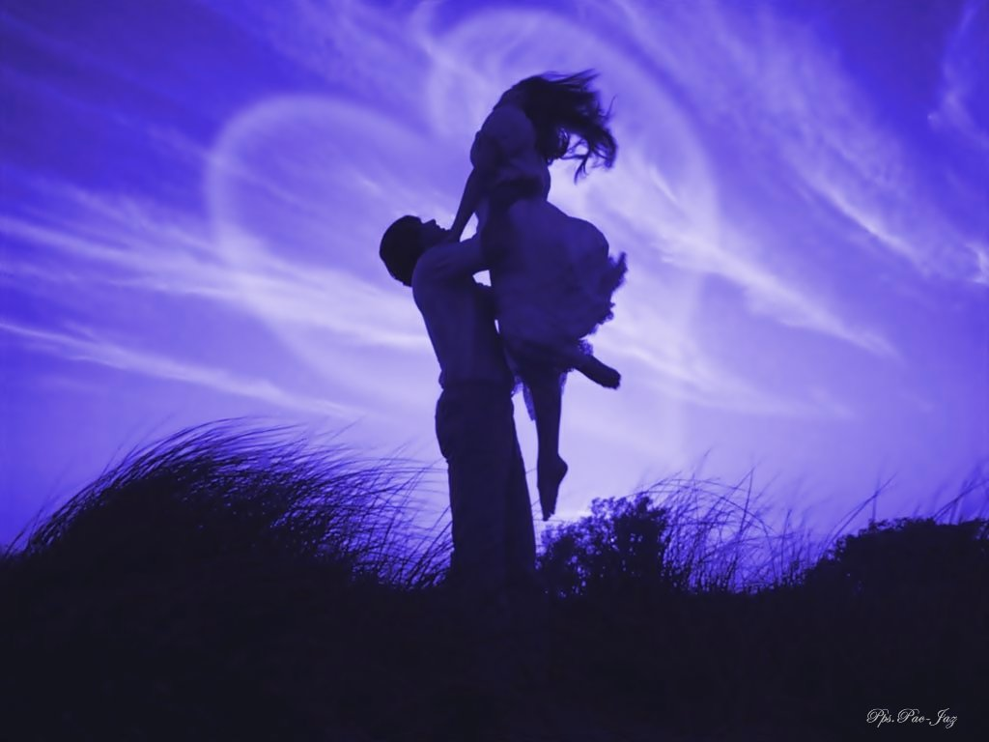
Que la noche es larga ……larga

Slide 27
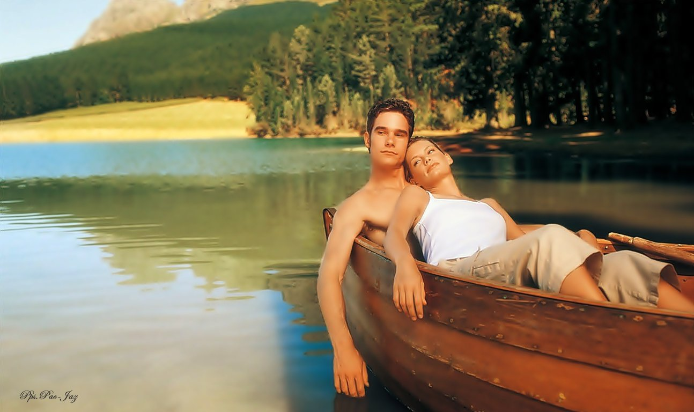
Si no estoy
Contigo…

Slide 28
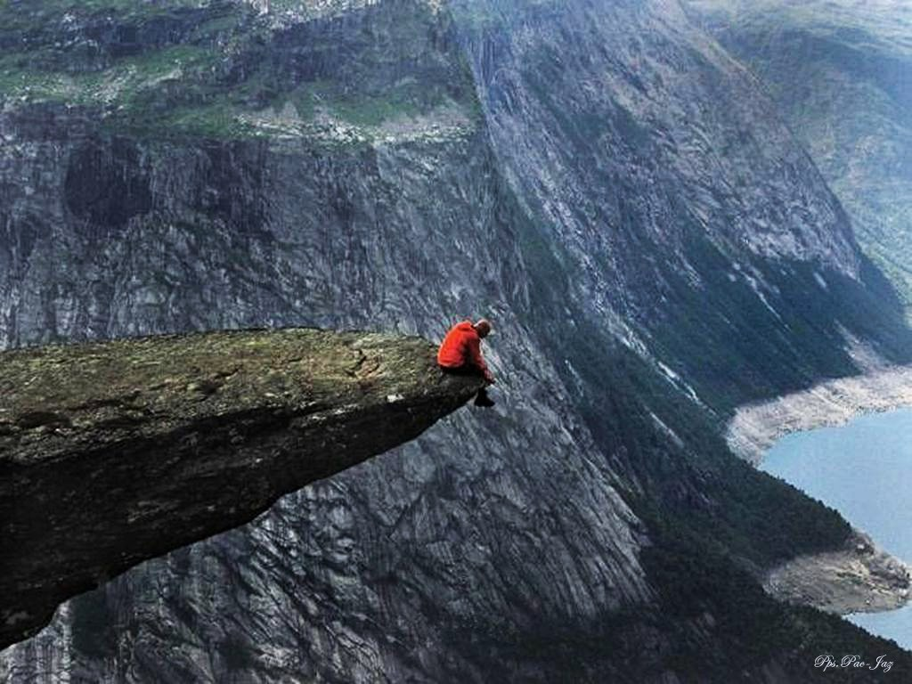
si otra vez
Me lanzas al abismo

Slide 29
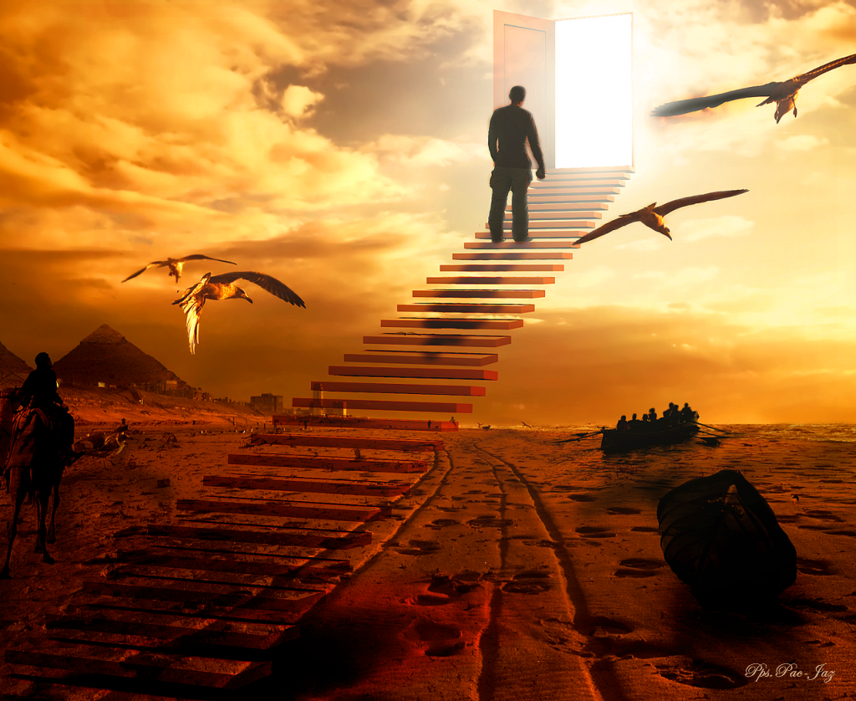
Si otra vez te vas

Slide 30
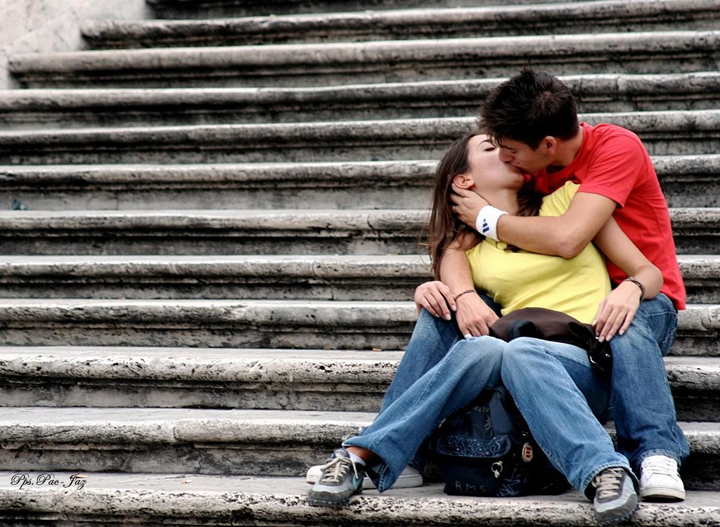
Quédate …por favor

Slide 31
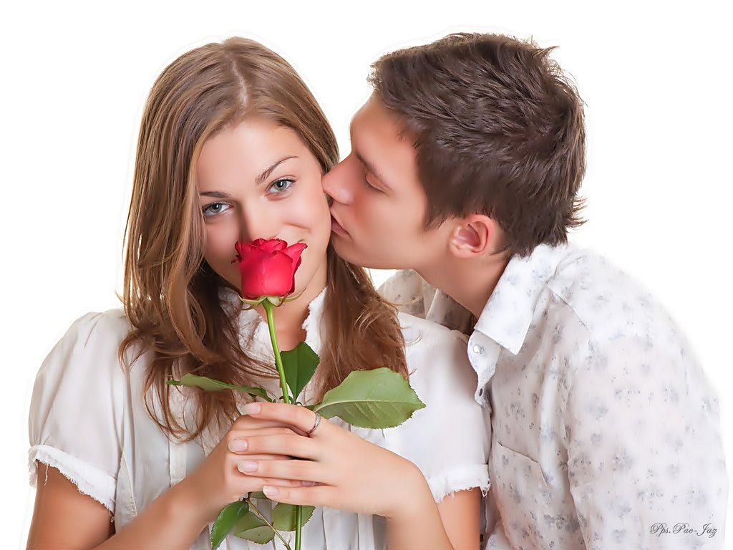
Por
siempre

Slide 32
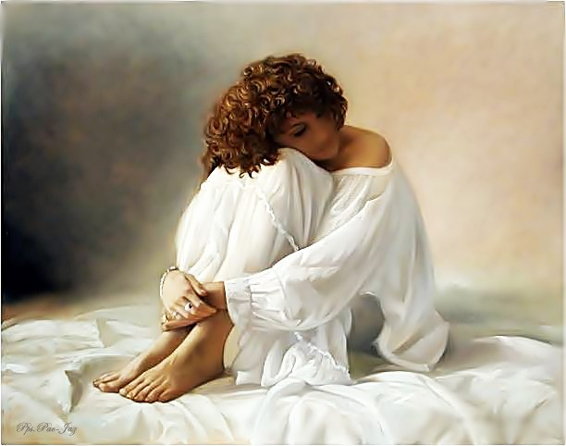
Quédateeeeee….

Slide 33
Que este tiempo nuevo
…como el sol…

Slide 34
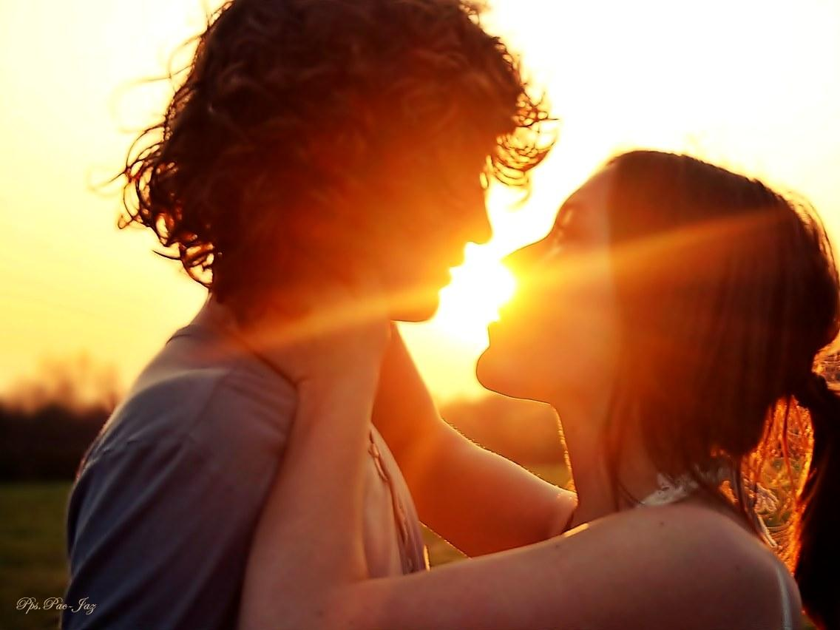
Nos abriga el corazón
uohhhhhhhhhh

Slide 35
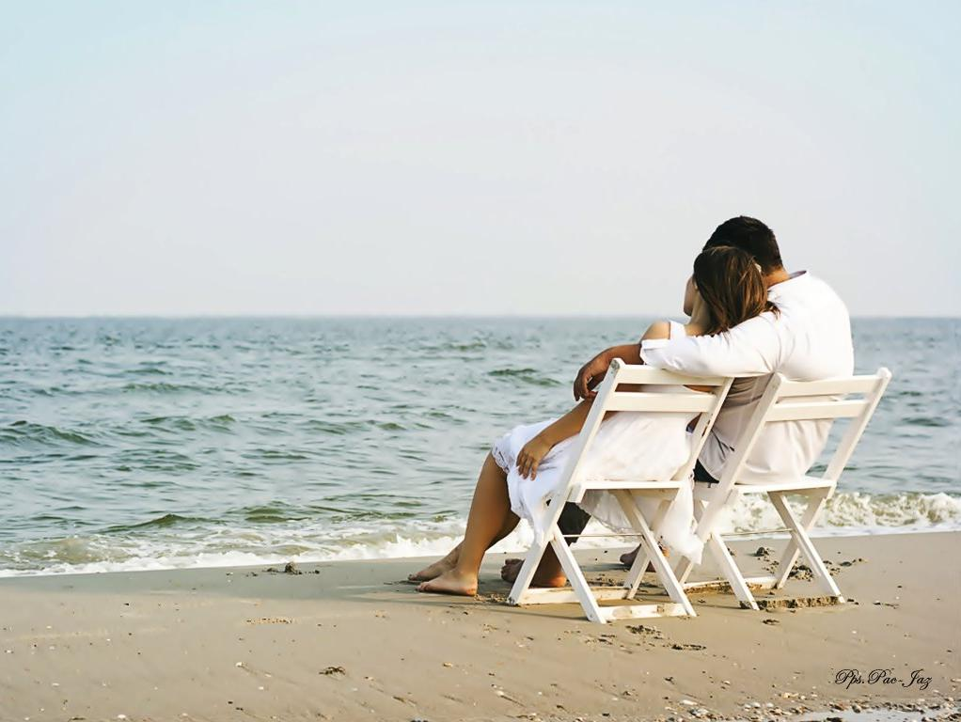
Quédate…quédate…

Slide 36
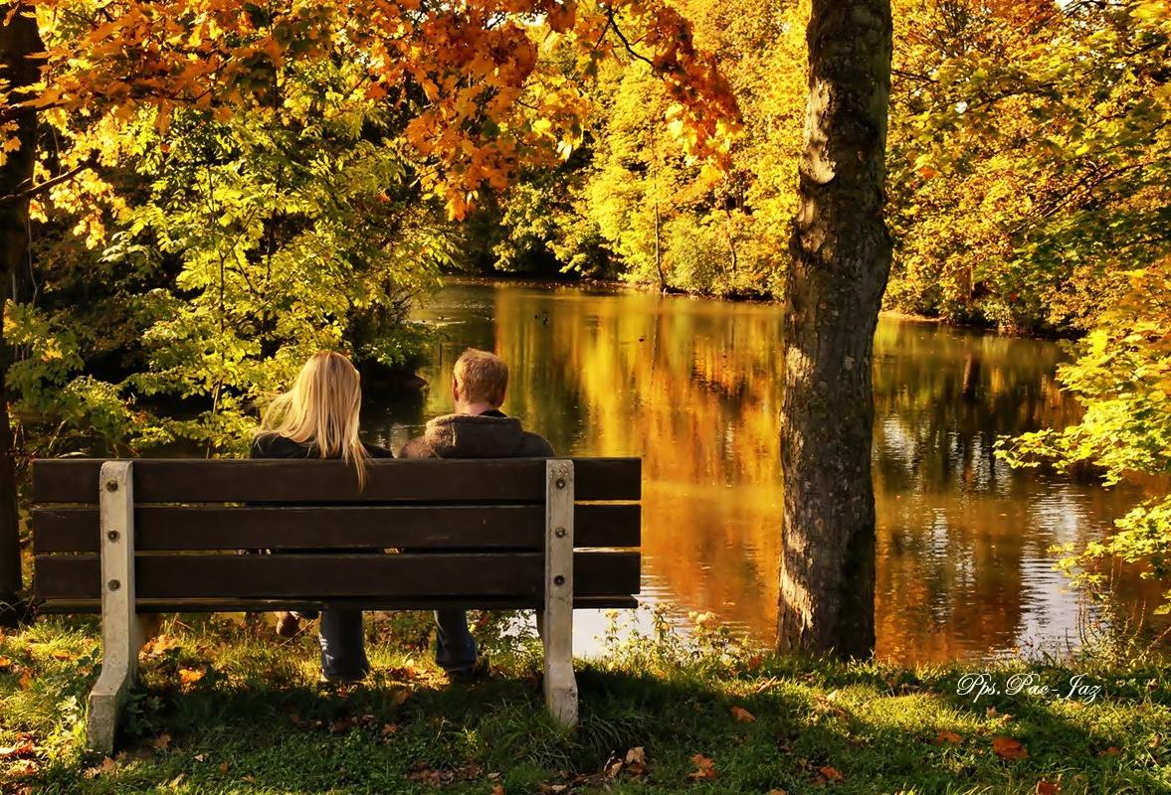
Que no vuelva el
frío en el adiós

Slide 37
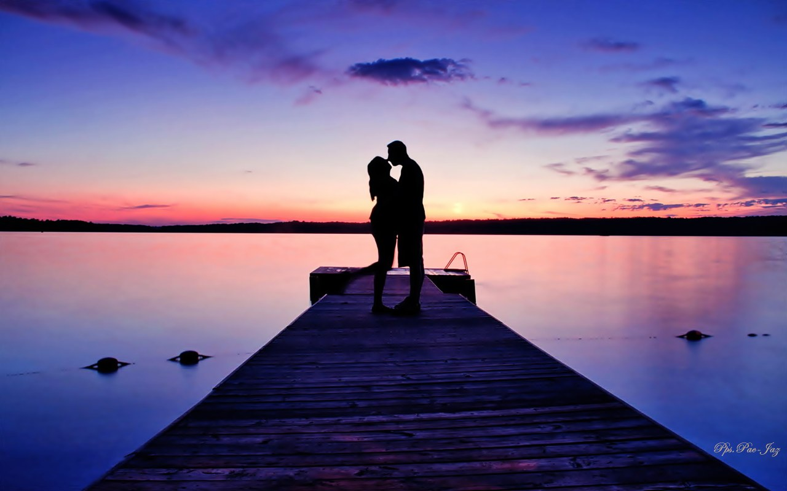
Quédate !!

Slide 38
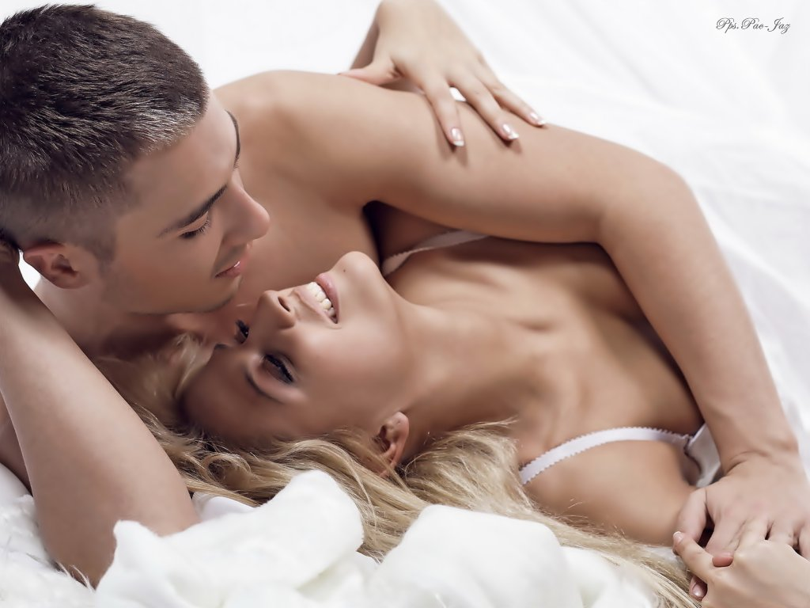
que este Tiempo es nuestro …y el amor solo

Slide 39
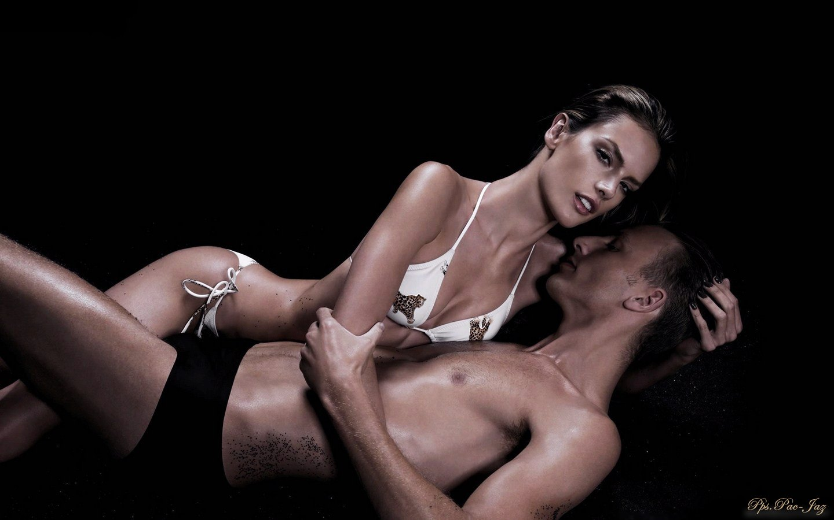
Quiere renacer

Slide 40
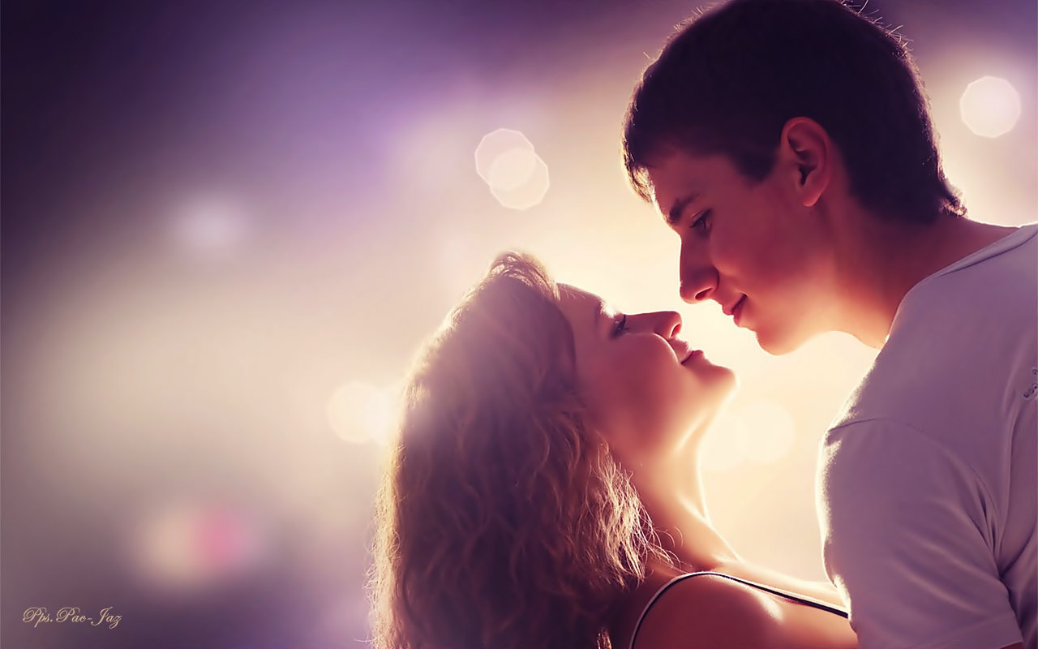
Quédate…quédate …
Hoy no

Slide 41
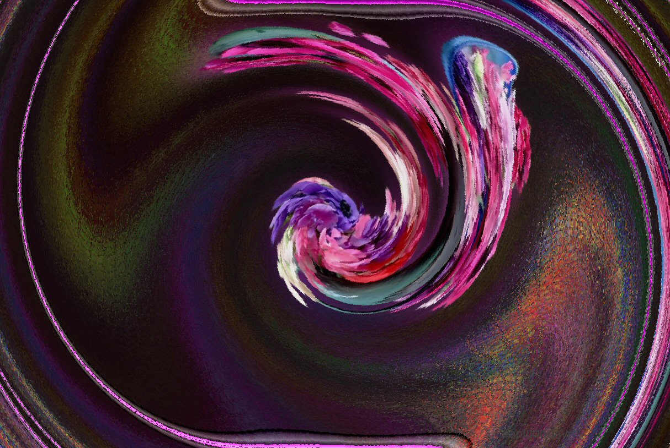

Te me vayas como ayer

Slide 42
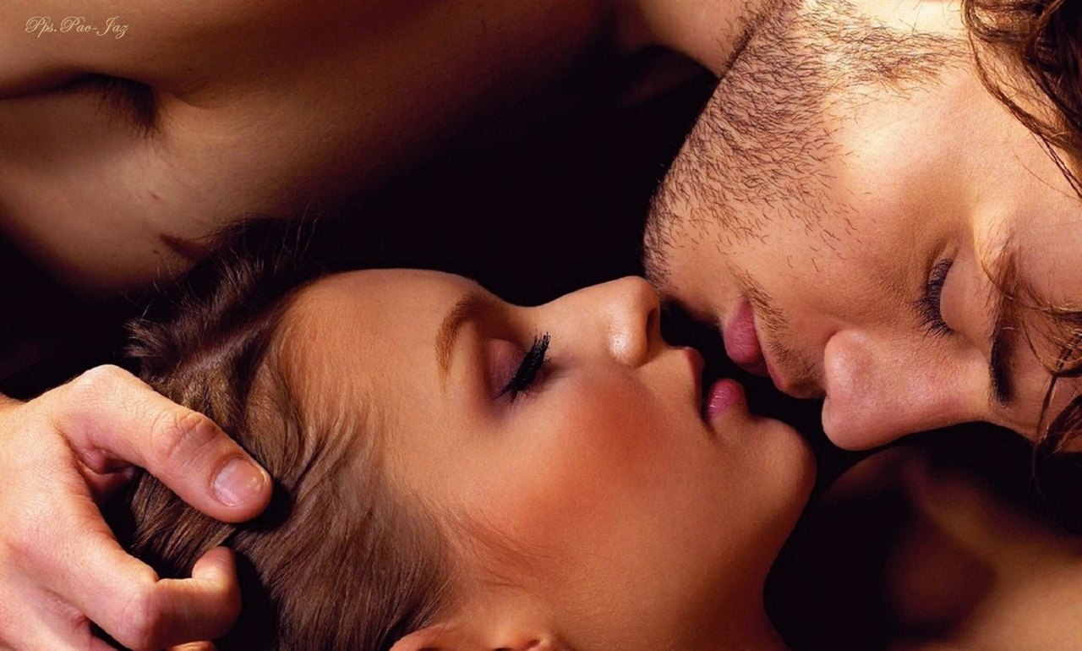

Quédate
Francisco del Olmo-Jazmín
2013

Slide 43

Quédate
Apareciste así
Y fue el destino que nos quiso reunir
Algún camino de otro tiempo más feliz
Te trae de nuevo aquí
Mi vida amaneció
Y cada luz de mi universo se encendió
En otro rostro me dijiste aquí estoy yo
Y yo te conocí
Y mi vida te ofrecí
Quédate, que este tiempo es nuestro
Y el amor tiene ganas de volver
Oh, quédate
Hoy no te me vayas como ayer
Te fuiste aquella vez
Y yo en mis sueños tantas veces te busqué
Entre los ángeles tu voz imaginé
Así me conformé
Pero ahora te encontré
Quédate, que este tiempo es nuestro
Y el amor tiene ganas de volver
Oh, quédate
No me dejes sola otra vez
Que la noche es larga
Si no estoy contigo
Si otra vez me lanzas al abismo
Si otra vez te vas
Quédate
Por favor
Por siempre
Quédate, que este tiempo nuevo
Como el sol nos abriga el corazón
Oh, quédate, quédate
Que no vuelva el frío en el adiós
Quédate, que este tiempo es nuestro
Y el amor sólo quiere renacer
Oh, quédate, quédate
Hoy no te me vayas como ayer
Quédate
Interpreta :Lara Fabián

Slide 44




Accede a la sección que desees desde aquí:
PPS Exclusivos
Dedicatorias | Fechas Especiales | Graciosos | Historia y arte | Lugares | Musicales
Naturaleza y Ciencias | Política | Reflexión | Religiosos | Románticos | Salud
Si deseas recibir pps periódicamente en tu correo electrónico subscríbete aquí:

